Slide 1

Разработка макета электропривода с бесконтактным моментным электродвигателем
Иванов Владислав Андреевич (vladivanov.dev@gmail.com)
Научный руководитель: доцент, к.т.н Бойков Владимир Иванович
2021 г.

Slide 2
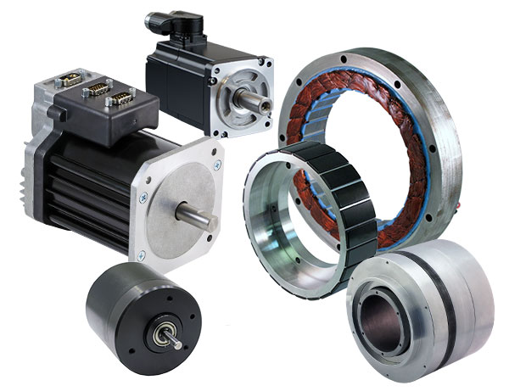
Актуальность
2

Slide 3
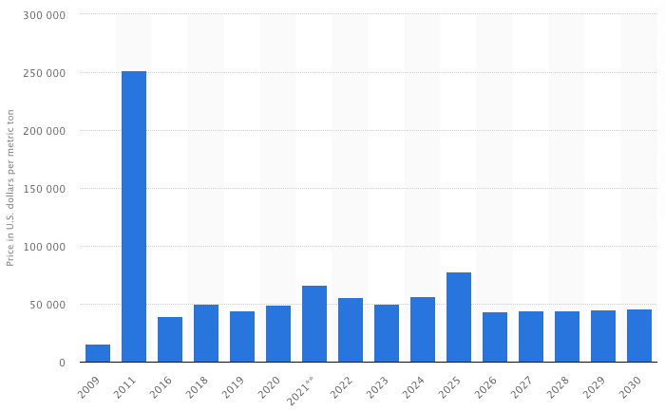
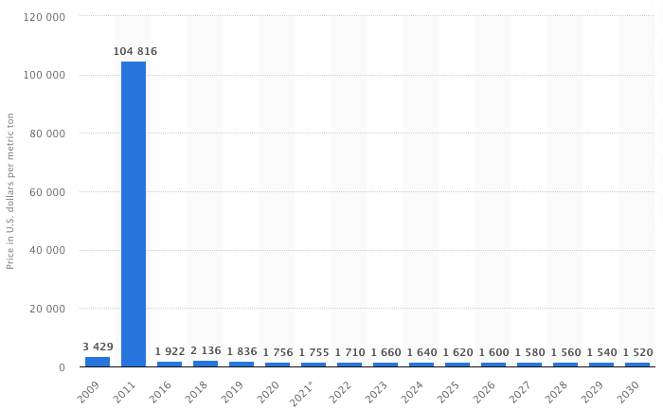
Цены на оксиды металлов с 2009 по 2020 год (с прогнозом до 2030 года)
Неодим (Nd)
Самарий (Sm)
Данные предоставлены веб-ресурсом https://www.statista.com/
3

Slide 4
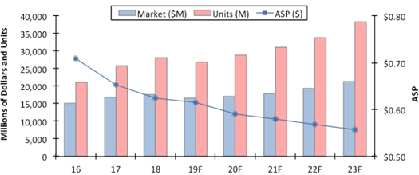
Цены на микроконтроллеры
ASP – Average Selling Price
Данные предоставлены IC insights
4

Slide 5
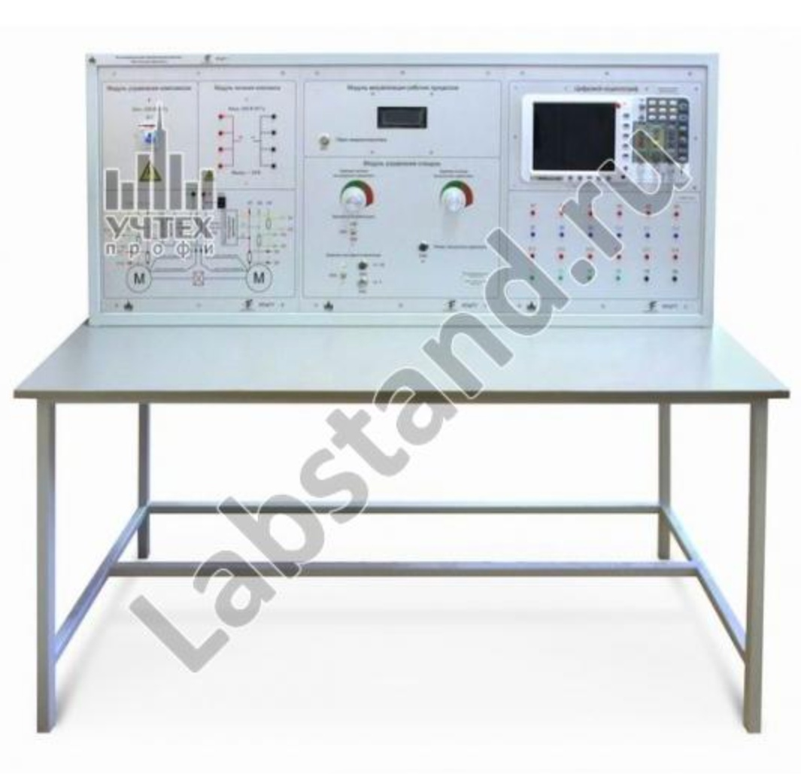
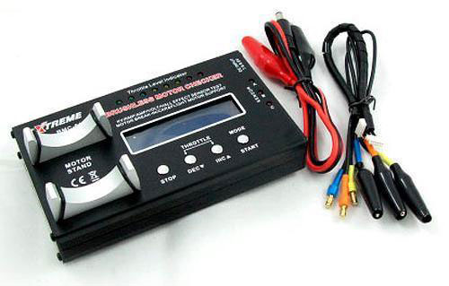
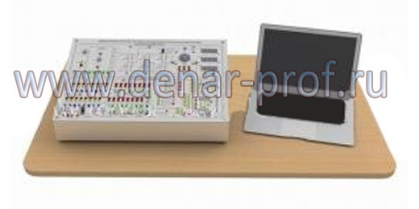
Существующие решения
1
2
3
5

Slide 6
 | Вывод данных | Двигатель входит в комплект? | Реализация собственных алгоритмов управления | Исследования под нагрузкой | Двигатель скрыт? | Стоимость, руб
(1) Типовой комплект учебного оборудования “Вентильный двигатель” | нет | да | нет | да | да | 368 810
(2) Типовой комплект учебного оборудования “Микропроцессорная система управления вентильным двигателем", исполнение моноблочное с ноутбуком" | ? | да | ? | нет | да | 111 804
(3) Стенд SkyRC Extreme BMC-01 для проверки бесколлекторных двигателей | нет | нет | нет | нет | - | 10 562
6

Slide 7
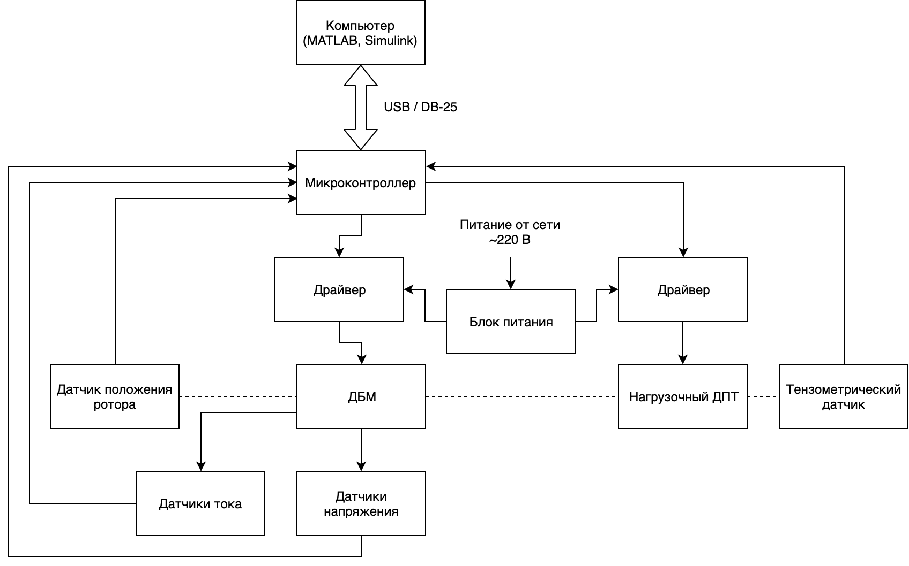

Собственное решение
При разработке стенда были учтены все выявленные недостатки существующих решений.
7

Slide 8
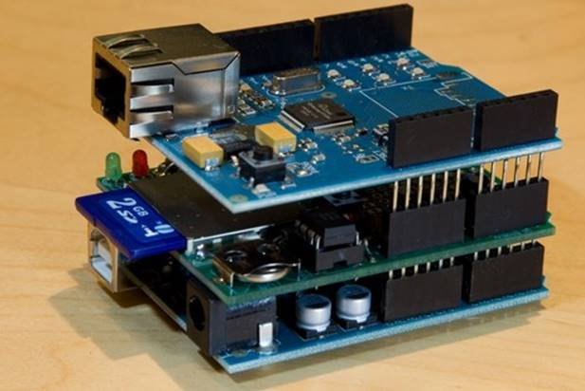
Требования
Удобный и быстрый интерфейс для обмена данными
Возможность исследования скоростных и силовых характеристик двигателя
Возможность исследования электрических параметров обмоток двигателя
Plug-n-play архитектура
8

Slide 9
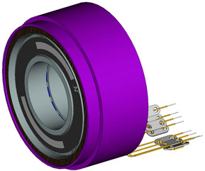
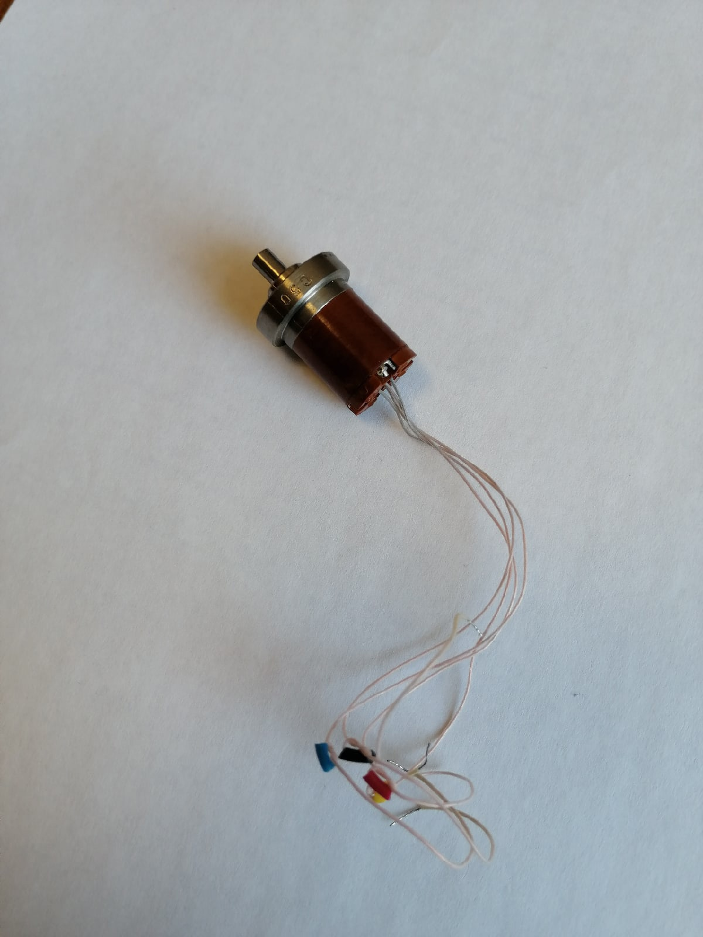
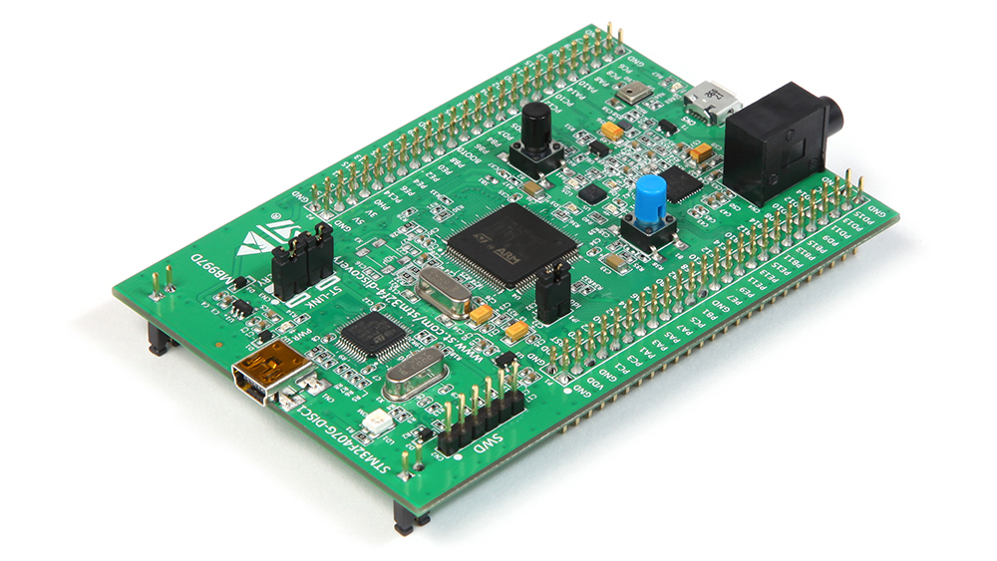
Технические решения
ДБМ 63
ДПТ Д5-ТР
Тензодатчик C50
STM32F407G-DISC1
AS5048A
9

Slide 10
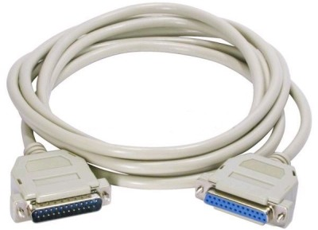
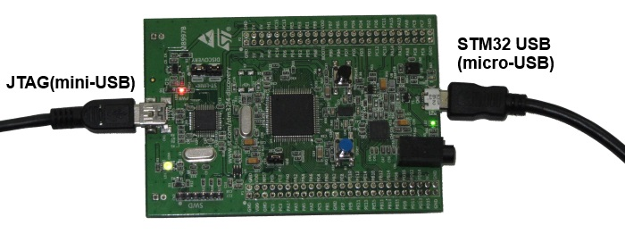
Основные сценарии работы
Работа через USB
STM32-MAT/TARGET
Работа через DB-25
Simulink Desktop Real-Time
10

Slide 11
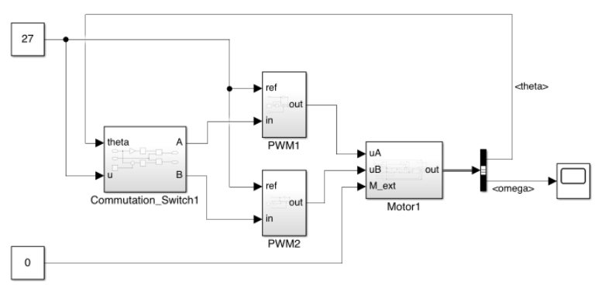
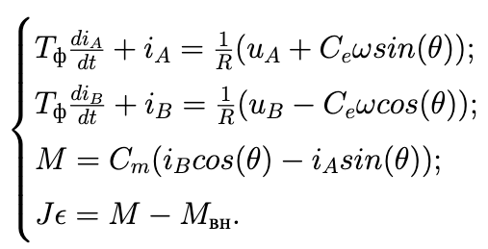
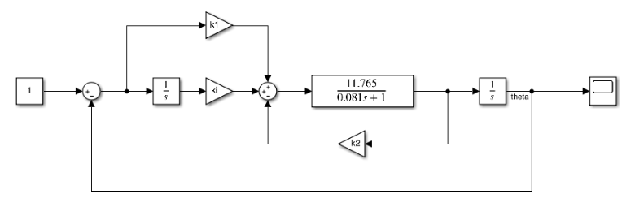
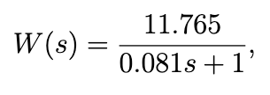
Система управления
+ коммутатор, ШИМ
в режиме ДПТ
ПИ-регулятор по углу
11

Slide 12
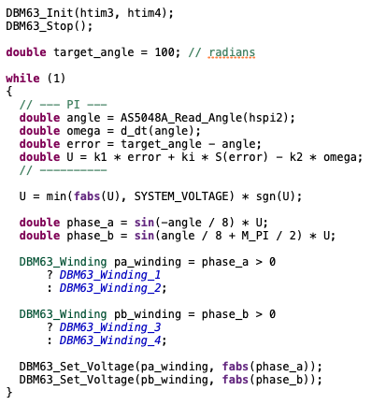
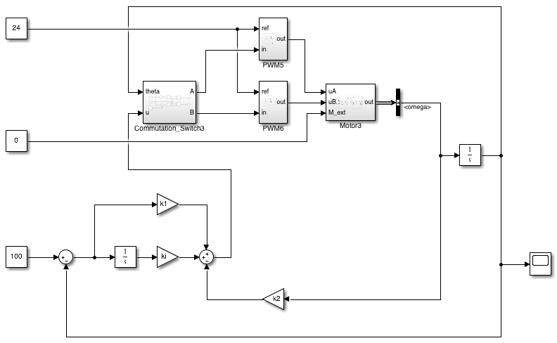
Регулятор
12

Slide 13
Моделирование
13

Slide 14
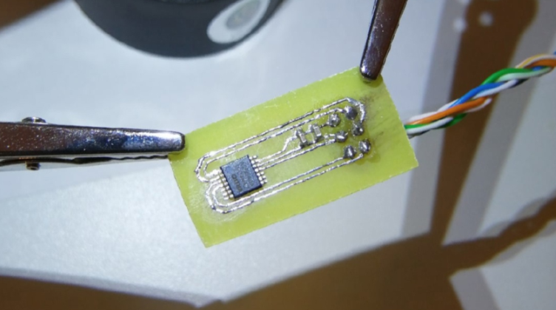
Результаты
14

Slide 15
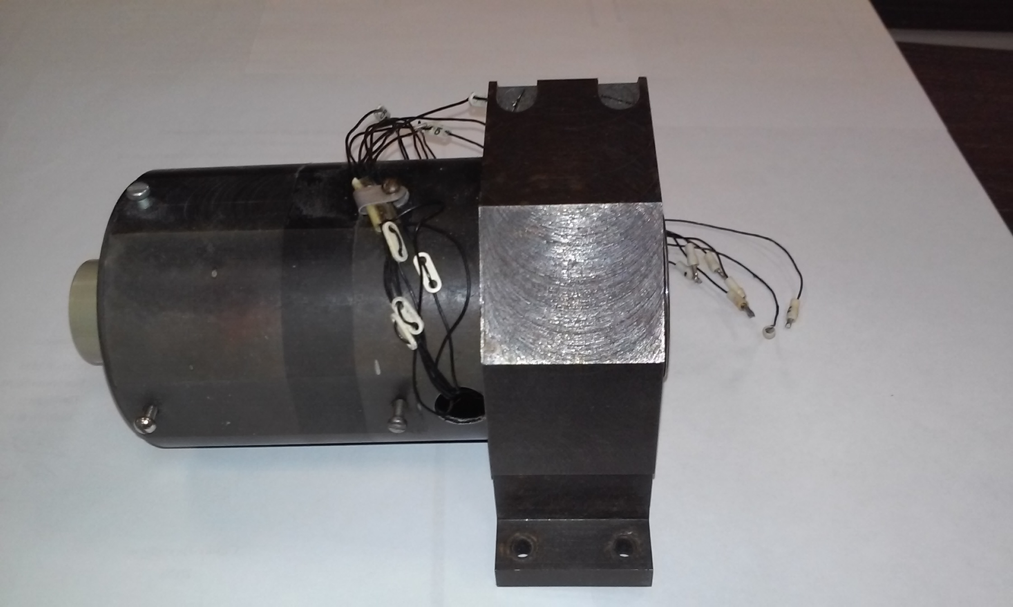
Результаты
15

Slide 16
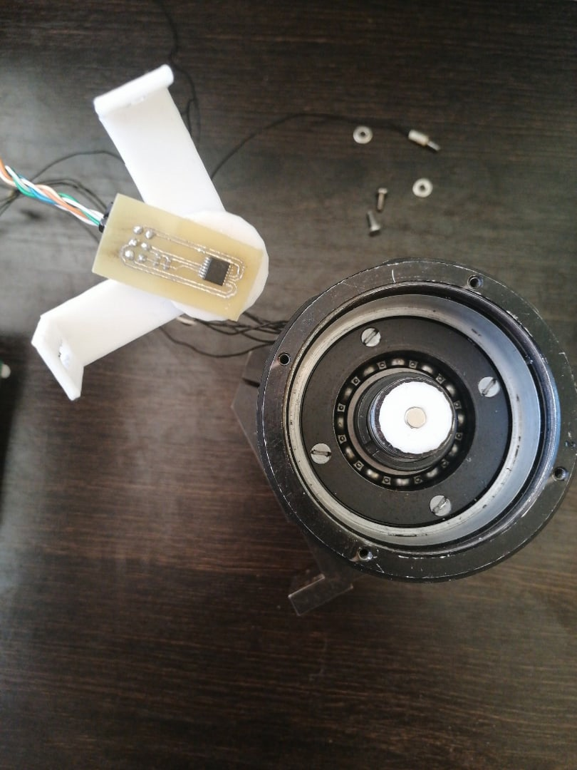
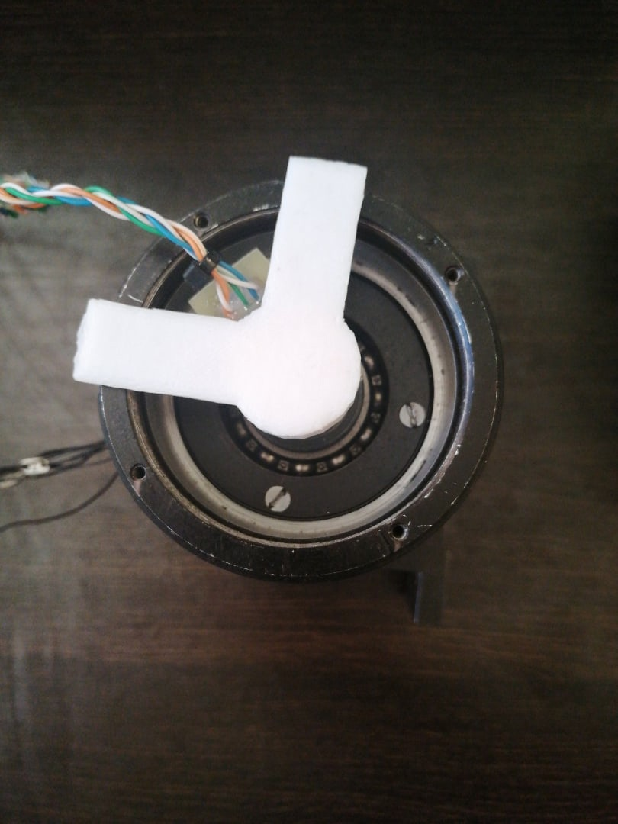
Результаты
16

Slide 17
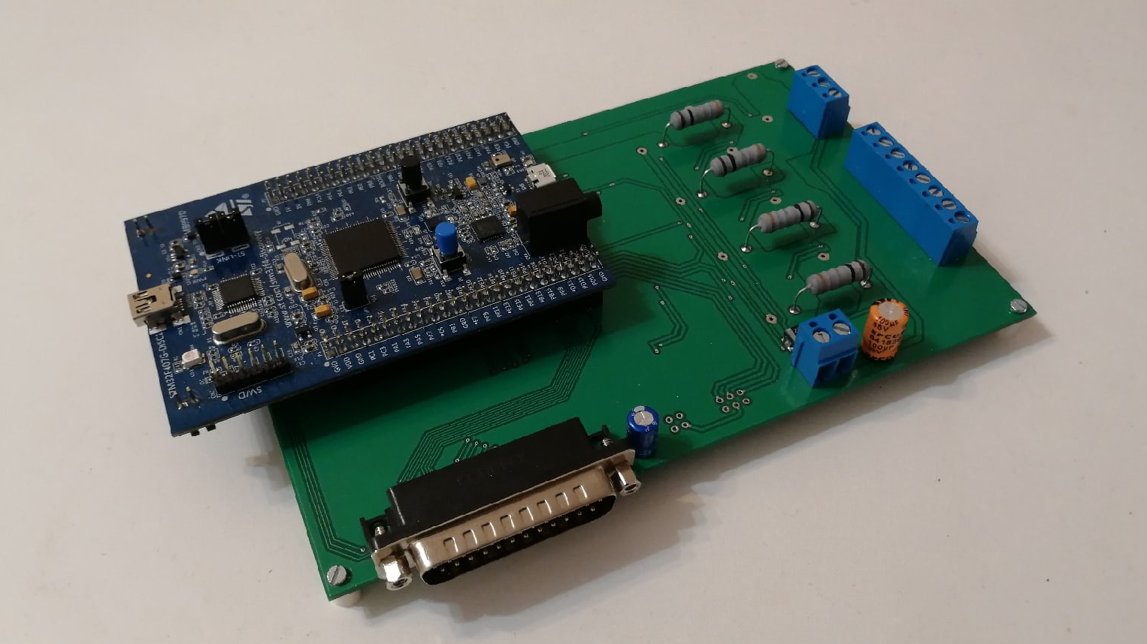
Результаты
17

Slide 18
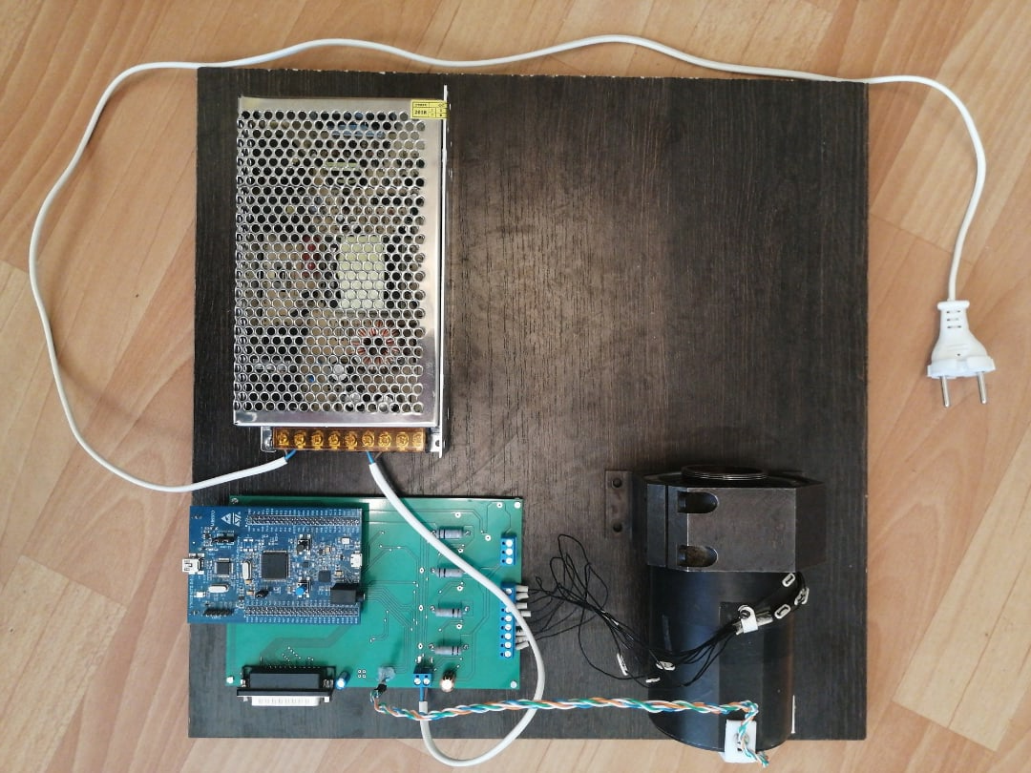
Результаты
Испытание модуля электроники в комплекте с ДБМ.
18

Slide 19
Заключение
Разработан, собран и испытан модуль электроники стенда. Разработанный стенд соответствует всем предъявленным требованиями.
Разрешающая способность датчиков стенда
Разрешение для измерения угла поворота ротора, рад | 0.000383
Разрешение для измерения тока в обмотках, А | 0.000983
Разрешение для измерения напряжения в обмотках, В | 0.00586
Разработанный стенд позволяет реализовать и исследовать системы управления с различными режимами управления двигателем - от простых шаговых до современного векторного управления.
19

Slide 20

18

